Slide 1
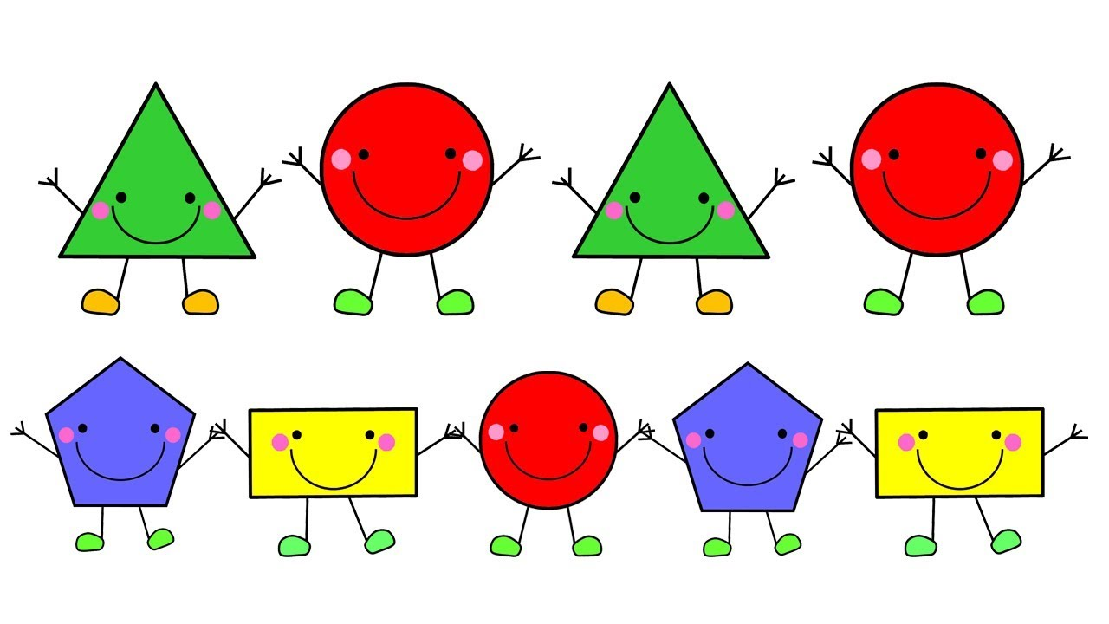
PATRONES MATEMÁTICOS
25-03-2020

Slide 2

Estimados apoderados y niños (as):
Durante esta semana continuaremos con el aprendizaje de patrones matemáticos, es por esto que te invito a ubicarte junto a tu hijo (a) en un lugar tranquilo para comenzar la expericia de hoy.

Slide 3
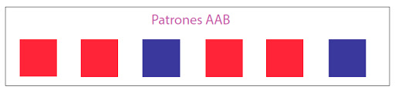

Paso 1: El adulto le comenzará realizando preguntas a su hijo (a) sobre la actividad anterior de matemáticas.
Por ejemplo: ¿Qué patrones trabajamos ayer?, ¿Qué actividades hicimos?.

Slide 4

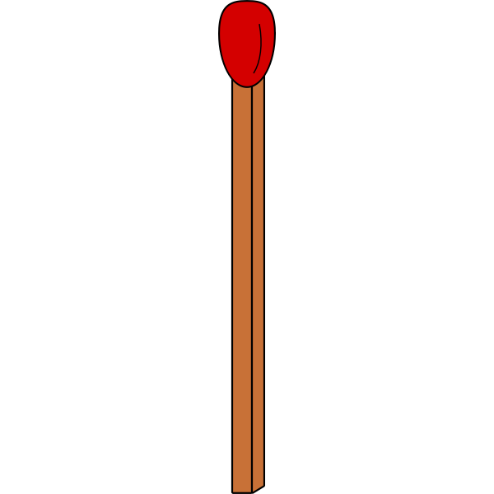
Paso 2: Es tiempo de practicar con objetos de la casa.
- Crea un patron AAB con los siguientes materiales y pegalos en una hoja blanca.
Materiales: 6 botones, 3 palitos de fosforos.

Slide 5

